Slide 1

Java EE – JDBC Tx

Slide 2
Java EE – JDBC Tx
Tranzakció
Atomikusság (Atomicity)
A tranzakcióba bevont utasításokat egy egységként kell kezelnie.
Konzisztencia (Consistency)
A konzisztencia biztosítja, hogy az adatok a tranzakció elötti érvényes állapotból ismét egy érvényes állapotba kerüljenek.
Elszigeteltség (Isolation)
A párhuzamosan futó tranzakcióknak egymástól függetlenül kell működniük.
Állandóság (Durability)
A végrehajtott tranzakciók változtatásait egy tartós adattárolón kell tárolni.

Slide 3
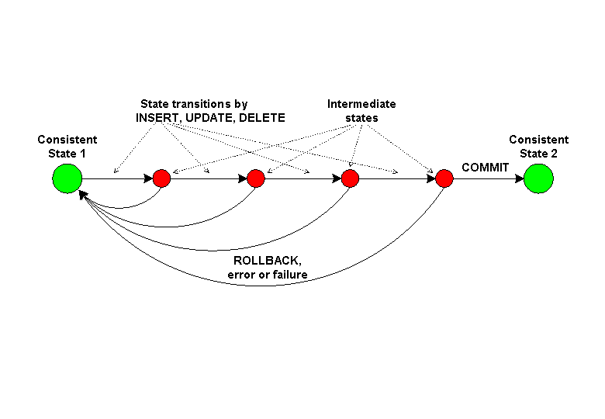
Java EE – JDBC Tx
Tranzakció

Slide 4
Java EE – JDBC Tx
Izolációs szintek
Read uncommited
Read commited
Repeatable reads
Serializable
https://en.wikipedia.org/wiki/Isolation_(database_systems)

Slide 5
Java EE – JDBC Tx
Tranzakció JDBC-vel
java.sql.Connection példány szintű metódusok
getAutoCommit()
setAutoCommit(boolean b)
True: minden statement külön tranzakció
False: „kézzel” kell
commit()
rollback()
isReadOnly();
setReadOnly(boolean b)
getTransactionIsolation()
setTransactionIsolation()

Slide 6
Java EE – JDBC Tx
Példák
JdbcTransactionIT

Slide 7

KÖSZÖNÖM A FIGYELMET!
Kis Bertalan
Bertalan_Kis@epam.com

